Slide 1

«Самоходный опрыскиватели-разбрасыватели ТУМАН –инновационная техника для современного сельхозтоваропроизводителя»

Slide 2

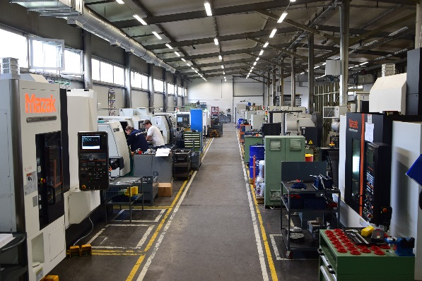
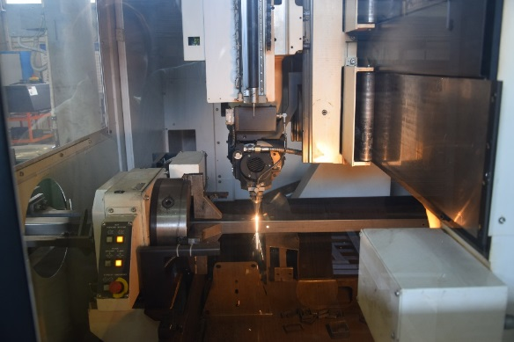
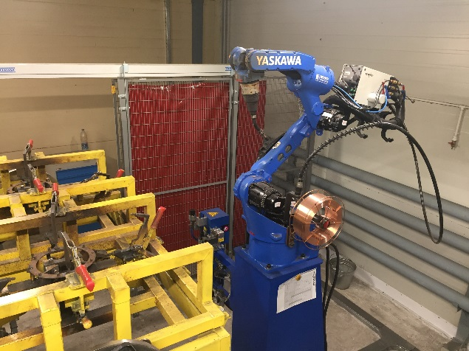
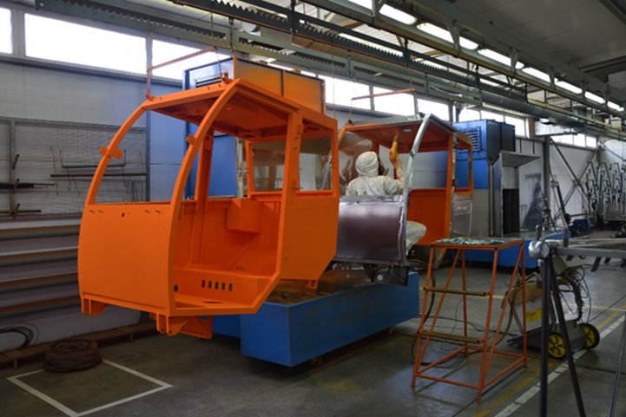
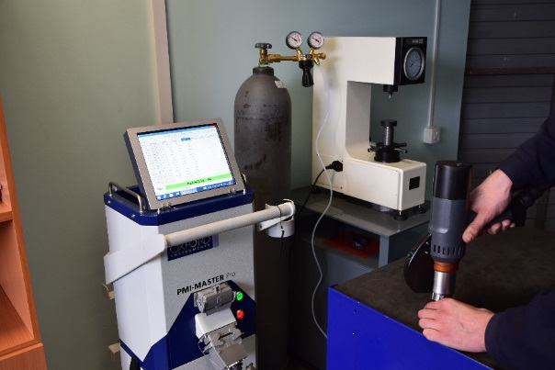
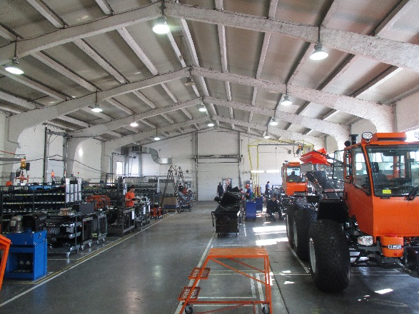
Краткая справка по предприятию
Производство полного цикла от проектирования до выпуска готовой продукции самоходных опрыскивателей-разбрасывателей типа «ТУМАН»
3 базовые модели, 5 типов навесных агрегатов, более 50 модификаций для удовлетворение потребностей самых требовательных клиентов. В 2019 году завод приступил к выпуску нового поколения самоходного опрыскивателя-разбрасывателя – Туман 3.
Общая площадь 5500 кв м
Персонал более 260 человек.
Собственная лаборатория и конструкторское бюро, более 100 единиц высокотехнологичного оборудования, в том числе производства Японии, Германии: Mazak, Takisawa, DMG MORI.

Slide 3

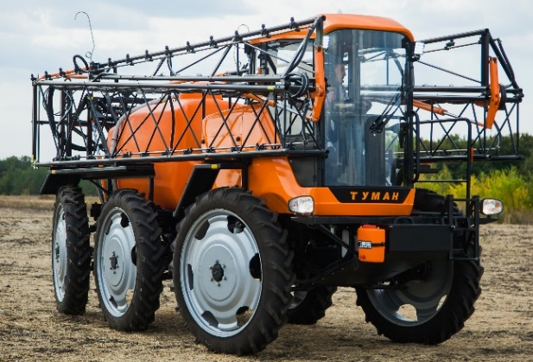
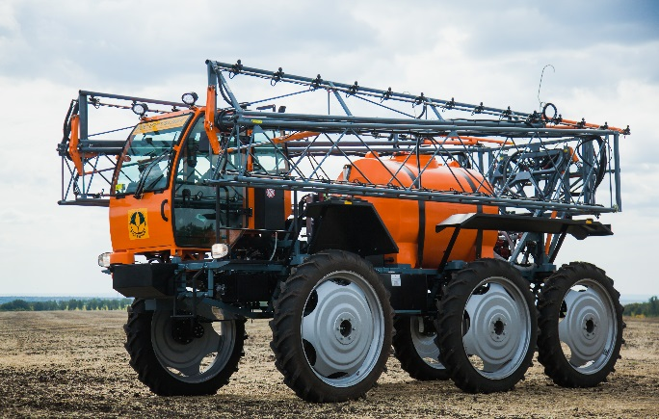
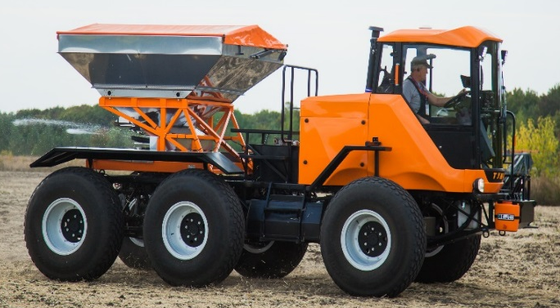
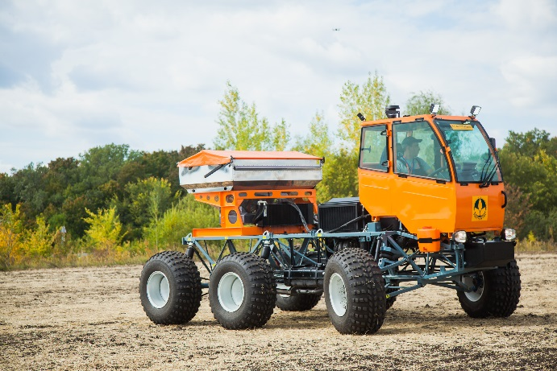
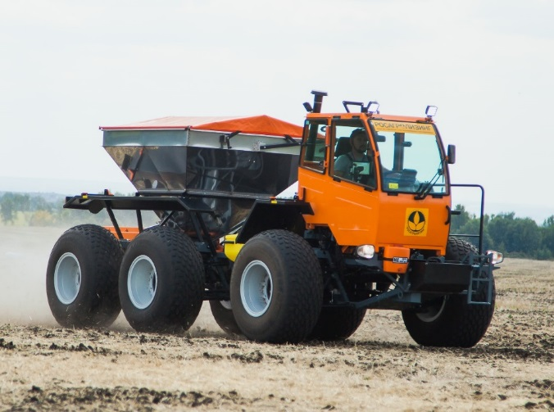
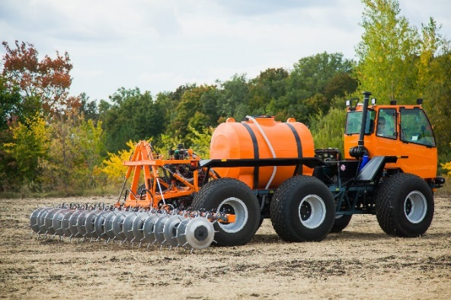
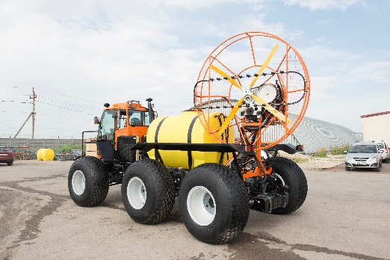
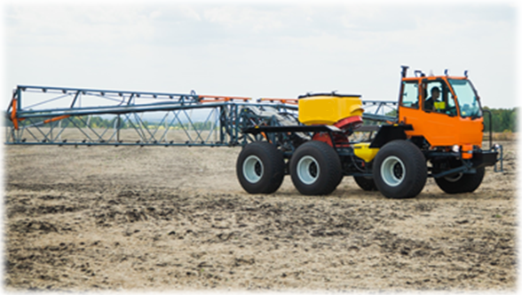
Линейка техники «ТУМАН»
Штанговые опрыскиватели
Разбрасыватели минеральных
удобрений
Мультиинжектор
Высевающий модуль
Вентиляторный опрыскиватель

Slide 4
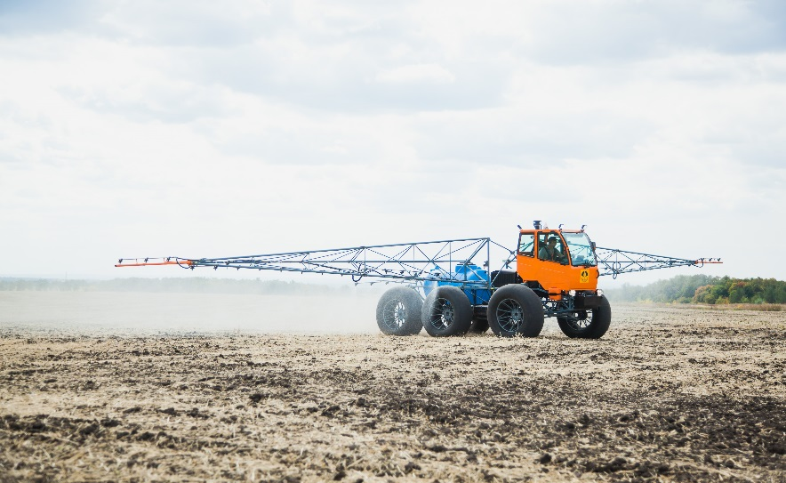
Штанговый опрыскиватель ТУМАН-1М
ВЫГОДНО!
Быстрая окупаемость
Не требует наличия свободного трактора
Простая и надежная конструкция
Заменяет 3-5 прицепных опрыскивателей
Уменьшает фонд заработной платы.
УДОБНО!
Высокая мобильность
Эргономичная кабина с обогревателем
Спутниковая система навигации со световым оборудованием
Модульная конструкция
Производительность | до 60 Га/ч
Скорость на гоне | До 40 км/ч
Ширина захвата | 20 м
Расход вносимых удобрений | 10-180 л/га
Давление на почву | 0,25 кг/см²
Объем бака | 1000 л

Slide 5

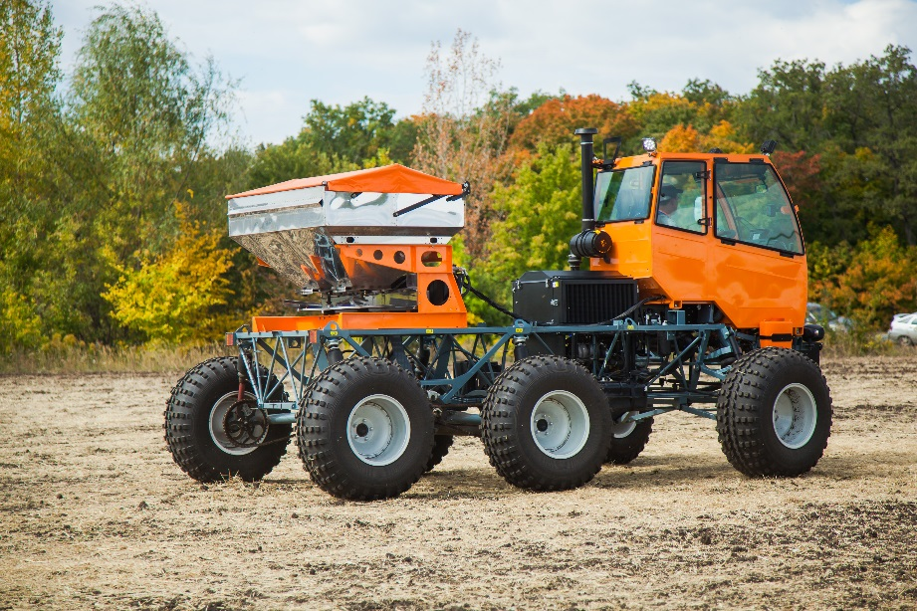
Разбрасыватель ТУМАН-1М
Производительность | до 30 Га/ч
Скорость на гоне | До 40 км/ч
Ширина захвата | 10-28 м
Расход вносимых удобрений | 30-250 кг/Га
Давление на почву | 0,25 кг/см²
Объем бункера | 1000 л

Slide 6
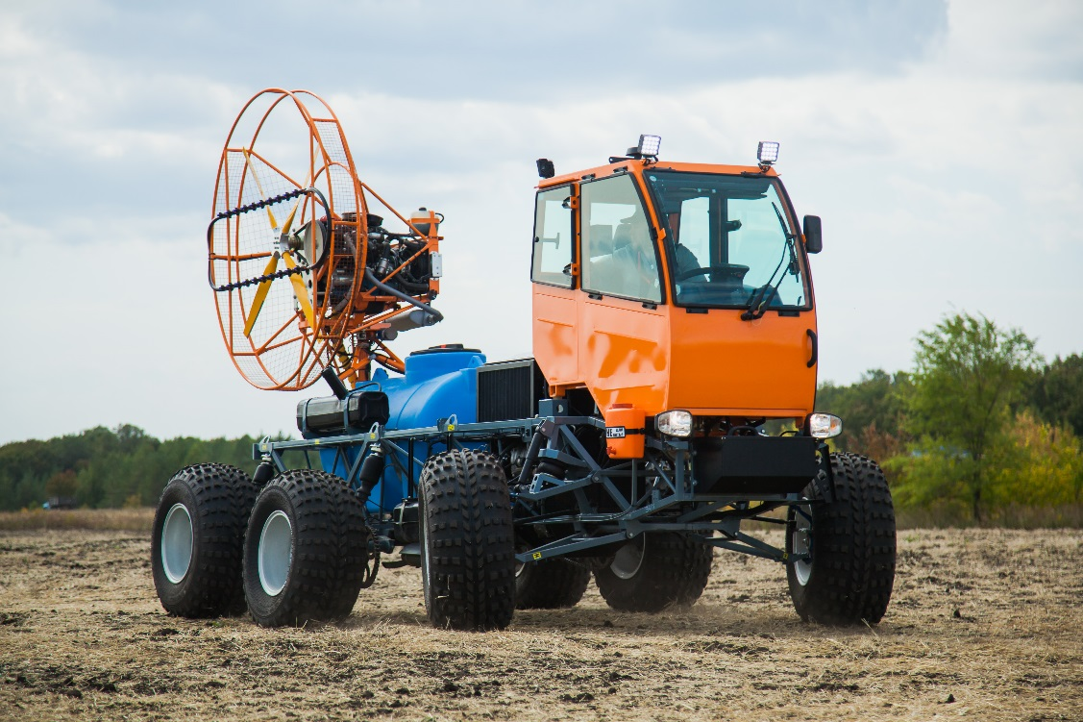
Вентиляторный опрыскиватель ТУМАН-1М
Ширина захвата | 50 м
Количество форсунок | 20
Рабочее давление | 10 бар
Объем бака | 1000 л

Slide 7
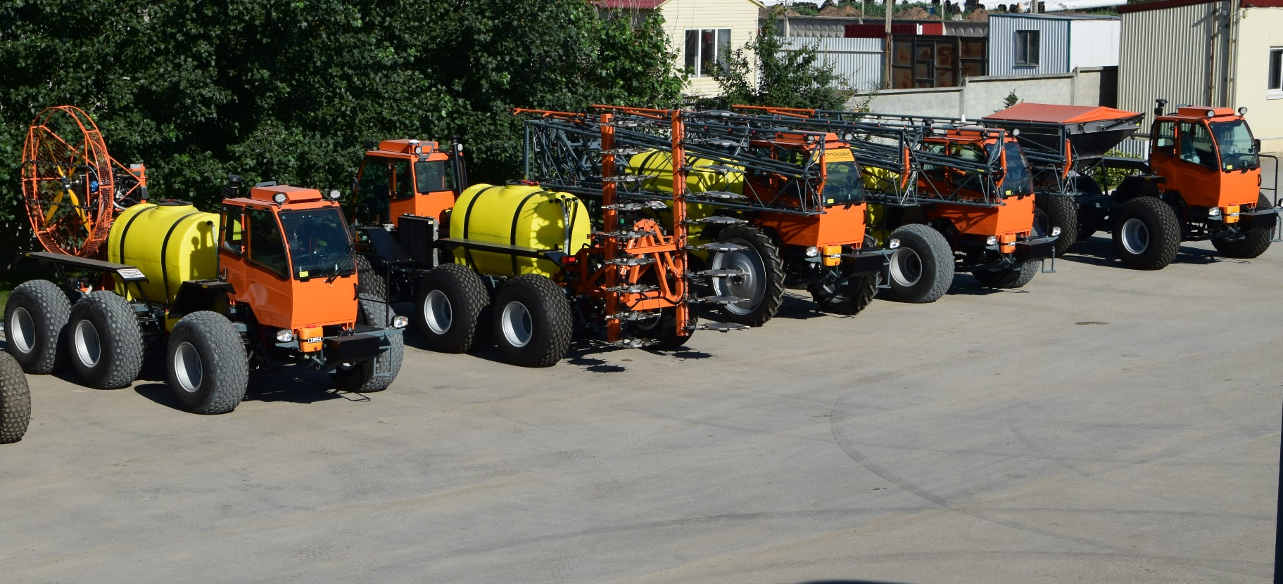
ТУМАН-2М – современный высокопроизводительный комплекс
Эта машина эффективно работает по любой культуре, в любой период вегетации, любыми расходами рабочей жидкости, в том числе по межрядке.

Slide 8
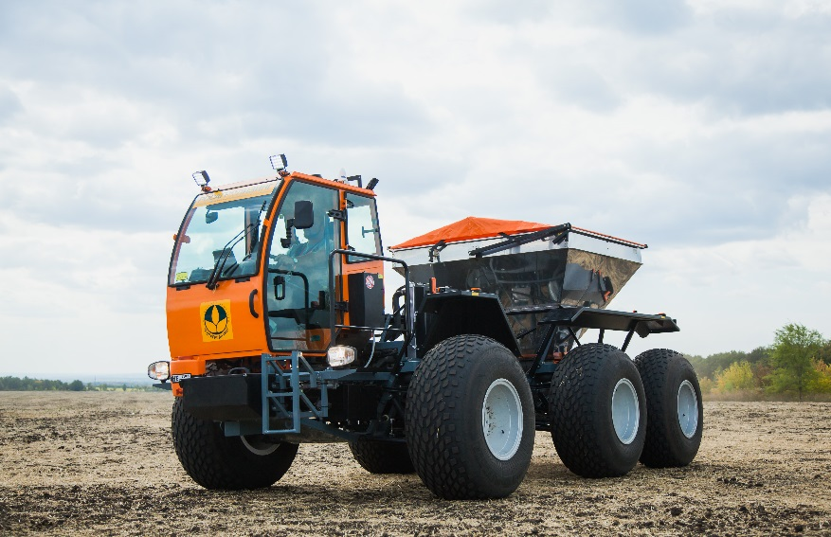
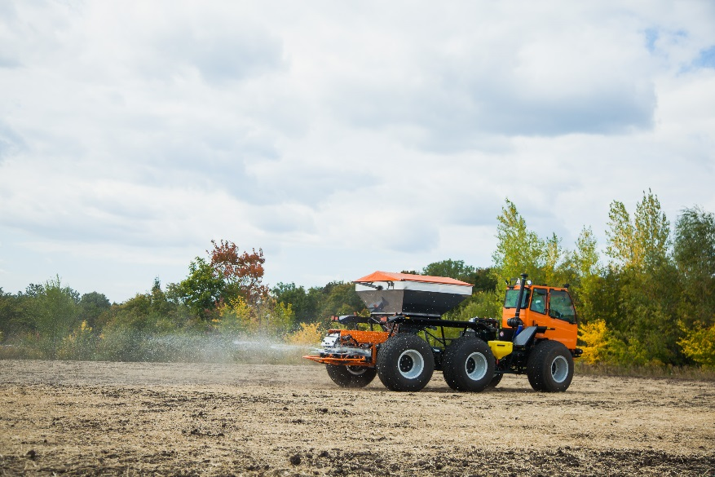
Разбрасыватель ТУМАН-2М на шинах низкого давления
ВЫГОДНО!
Способность двигаться по «ледяному черепку» и подсохшему верхнему слою почвы.
Ширина захвата разбрасывателя | 10-28 м
Скорость на гоне | 35 км/ч
Производительность | До 50 га/ч
Объем бункера | 2000 л
Расход вносимых удобрений | 30-300 кг/га
Расход дизельного топлива | 250-350 г/га

Slide 9
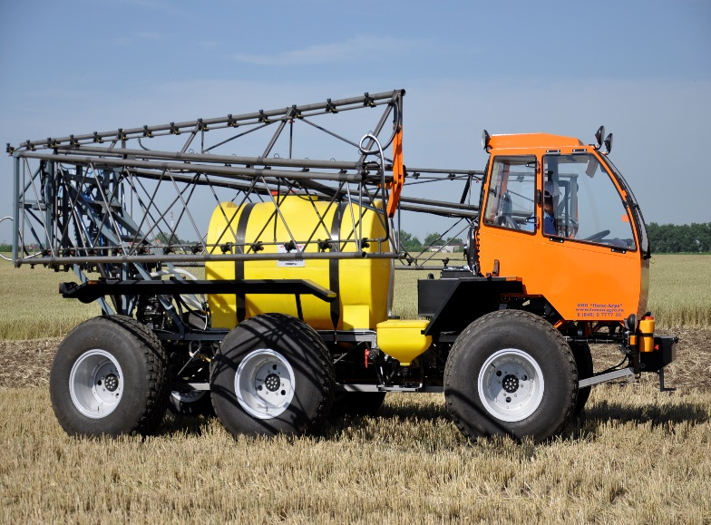
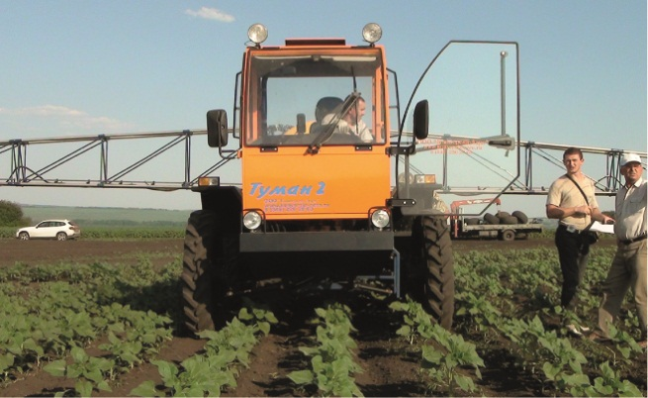
Штанговый опрыскиватель ТУМАН-2М на двух типах колес
Основные технические характеристики
Характеристики | Шины низкого давления | Узкие колеса
Ширина захвата, м | 28
Объем бака, л | 2000
Расход жидкости л/га | 30-300
Скорость на поле, км/ч | До 35 | До 20
Производительность, га/ч | 80 | 50
Колея, м | 2,25 | 2,0; 2,1; 2,25
Клиренс, м | 0,35 | 0,5; 0,8

Slide 10
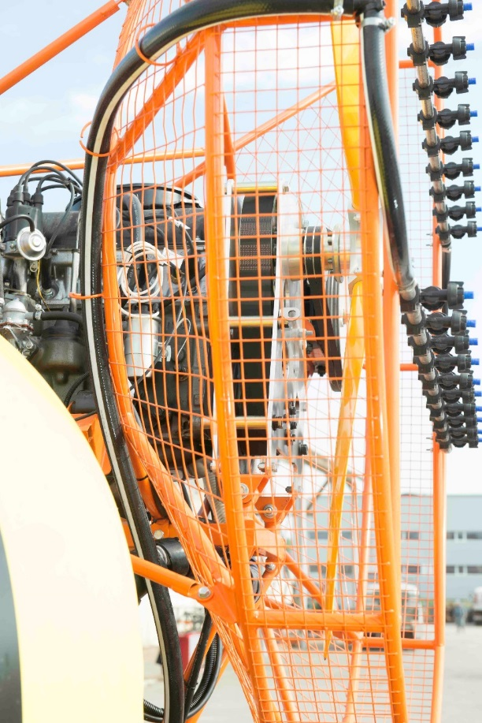
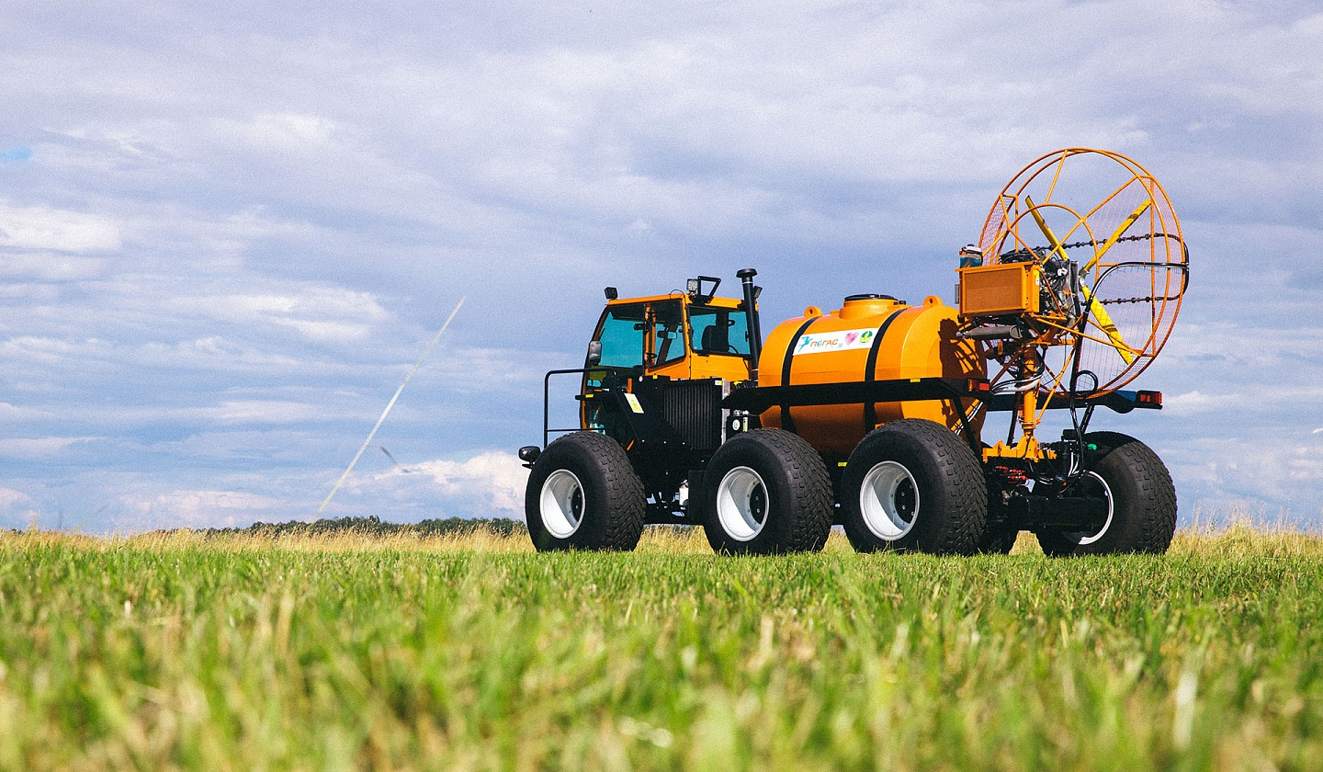
Вентиляторный опрыскиватель Туман-2М

Slide 11

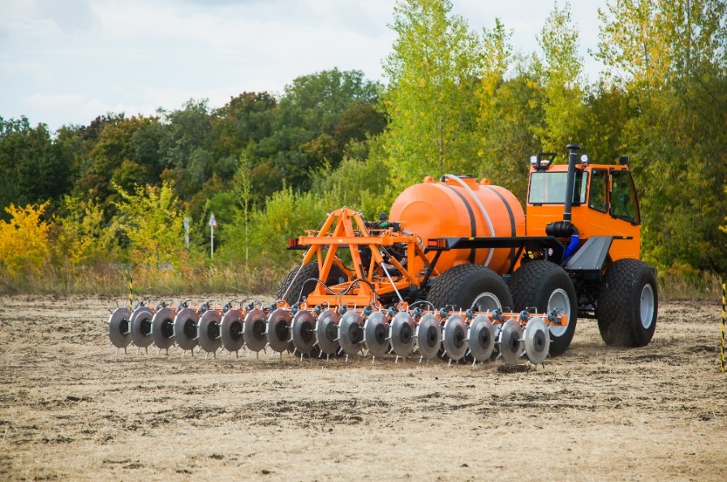
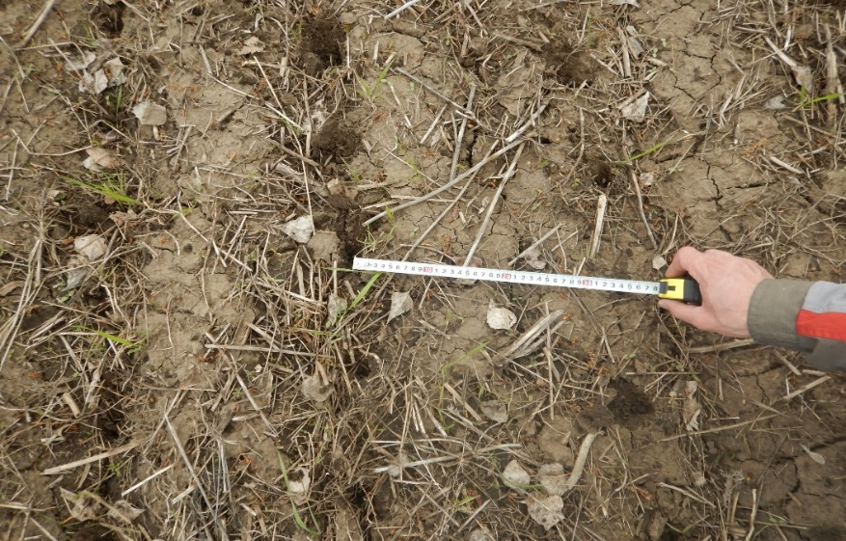
Мультиинжектор монтируемый Туман-2М
Для точечных инъекций ЖКУ до и после посева, а также по ранним всходам.
Мультиинжектор разработан специально для точных инъекций жидких удобрений до и после посева, а также по ранним всходам, в период вегетации, без повреждения растений. -Модуль оптимален при мульчировании и прямом посеве: питательные вещества при достижении корней защищены от воздействия свободных органических частиц, а на сохранность азота не влияют процессы стока и испарения.
Ширина захвата | 6,3 м
Инъекционные колеса | 18 шт
Междурядье | регулируемое
Объем бака | 2000 гк
Расход рабочей жидкости | 70-700 л/Га
Скорость на поле | 5-15км/час

Slide 12
Пневматическое высевающее устройство на базе ТУМАН-2М
Область применения | сев промежуточных и сидеральных культур, рапса, люцерны, горчицы и других мелкосемянные культуры.
Количество выходов | 16 шт | 32 шт
Объем емкости | 500/800/1600 л
Ширина захвата | до 28 м
Норма внесения | до 75 кг/Га
Опыт применения | Ростовская область; Саратовская область.

Slide 13
ТУМАН-2М
УНИВЕРСАЛЕН:
Не уплотняет почву и не повреждает посевы на ранних фазах роста;
Позволяет весной рано выходить в поле: работать по тонкой ледяной корке и по подсохшему верхнему слою почвы;
Позволяет комфортно работать на не выровненных полях на высокой скорости;
Имеет высокий ресурс и стойкость к проколам по сравнению с шинооболочками;
Комплектуется колесами низкого давления и узкими колесами;
Заменяет до 5-ти прицепных опрыскивателей, не требует наличия свободных тракторов, резко сокращает потребность в механизаторах, уменьшает фонд заработной платы.

Slide 14
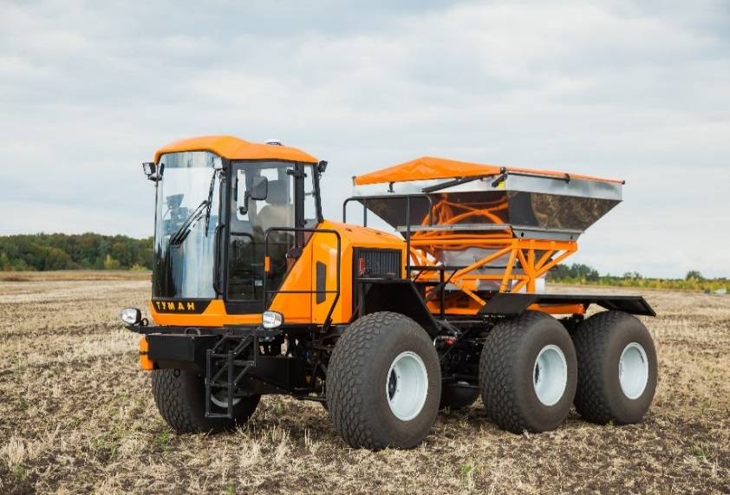

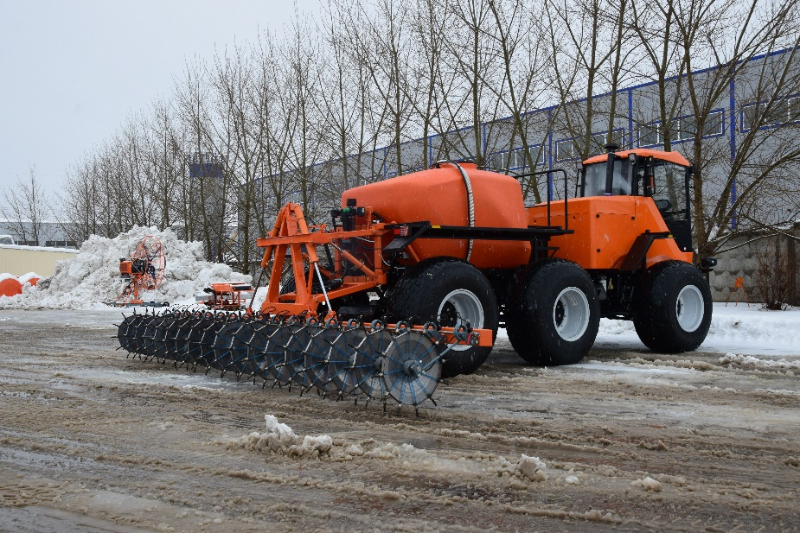
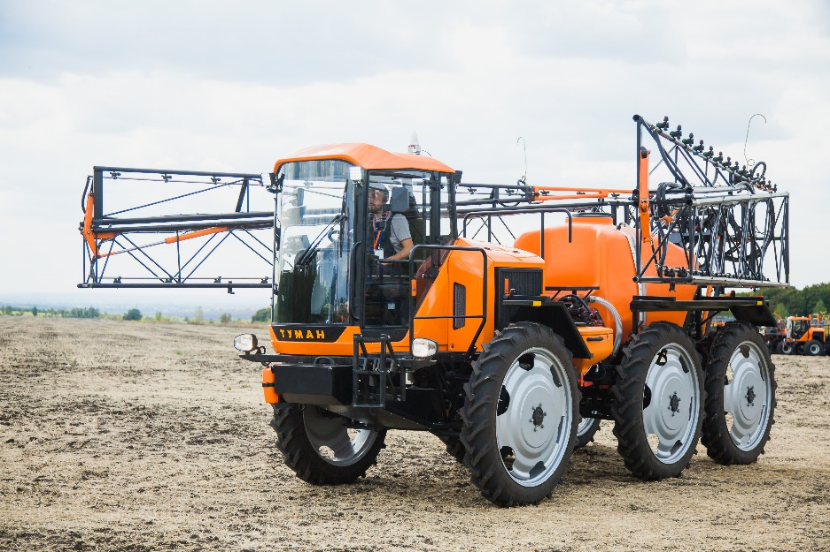
Победитель независимого профессионального Конкурса инновационной техники АГРОСАЛОН 2020.
За современный высокопроизводительный комплекс «Туман-3» для эффективной работы по внесению минеральных удобрений и средств защиты растений в кратчайшие агротехнические сроки.
Внешний вид
Двигатель
Увеличенная полезная нагрузка
Усиленная трансмиссия и рама
Улучшенная развесовка
Оптимизация гидросистемы
Гидростатическое рулевое управление
Конструкция РМУ без транспортерной ленты
Бортовой компьютер

Slide 15
Различие в технических характеристиках «Туман-2М» и «Туман-3»
 | ТУМАН-2М | ТУМАН-3
Двигатель | FAW CA4D28Z | KUBOTA V3800-DI-TE
Расчетная мощность / обороты, кВт / об/мин | 65/2200 | 71/2600
Коробка передач | MSB-5M, механическая, пятиступенчатая с синхронизаторами на всех передачах | ГАЗель NEXT A21R22, механическая, пятиступенчатая с синхронизаторами на всех передачах
Эксплуатационная масса, кг | 3700 | 3800
Доступные модули
 | Штанговый опрыскиватель, вентиляторный опрыскиватель, разбрасыватель минеральных удобрений, мультиинжектор, пневматический высевающий модуль | Штанговый опрыскиватель, разбрасыватель минеральных удобрений, мультиинжектор, пневматический высевающий модуль
Штанговый опрыскиватель
Объем бака, л. | 2000 | 2500
Расход рабочей жидкости, л/га | 30-300 | 15-450
Разбрасыватель минеральных удобрений
Объем бункера, кг | 2000 | 2600

Slide 16
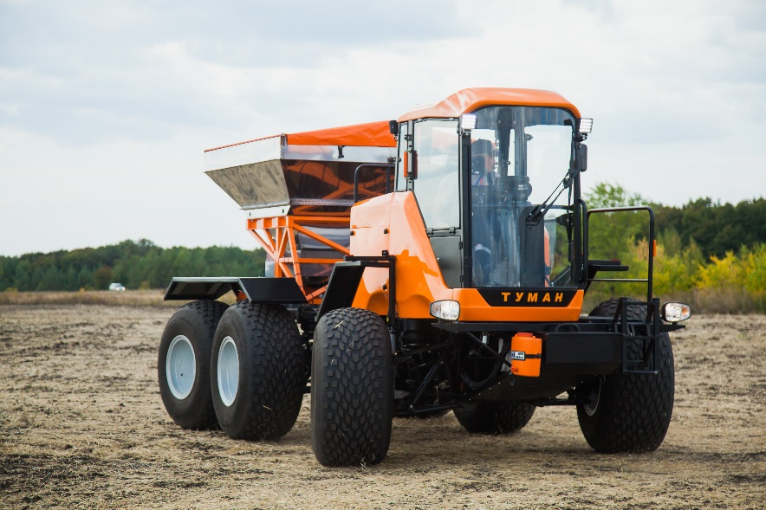

Разбрасыватель ТУМАН-3 на шинах низкого давления
Ширина захвата разбрасывателя | 28 м
Скорость на гоне | До 35 км/ч
Производительность | До 50 Га/ч
Объем бункера | 2600 л
Расход вносимых удобрений | 30-390 кг/Га
Расход дизельного топлива | 0,25-0,35 л/Га

Slide 17
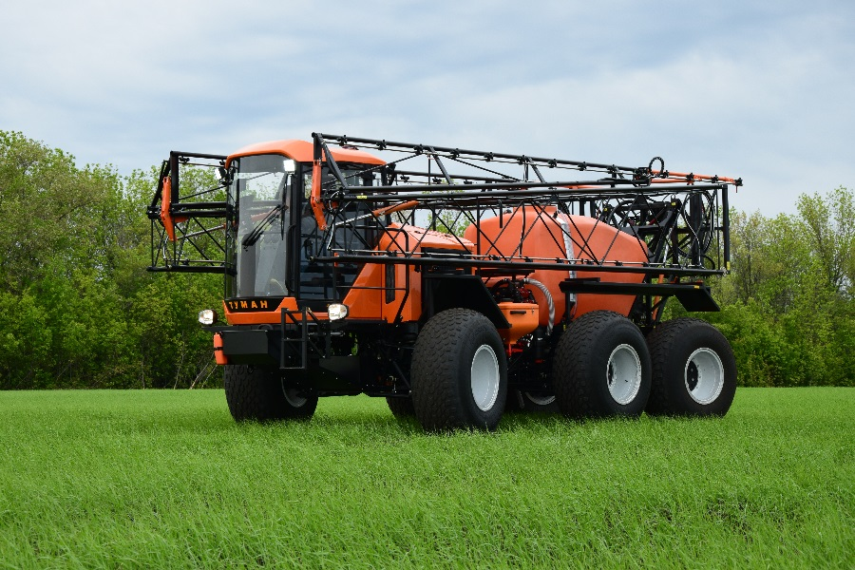
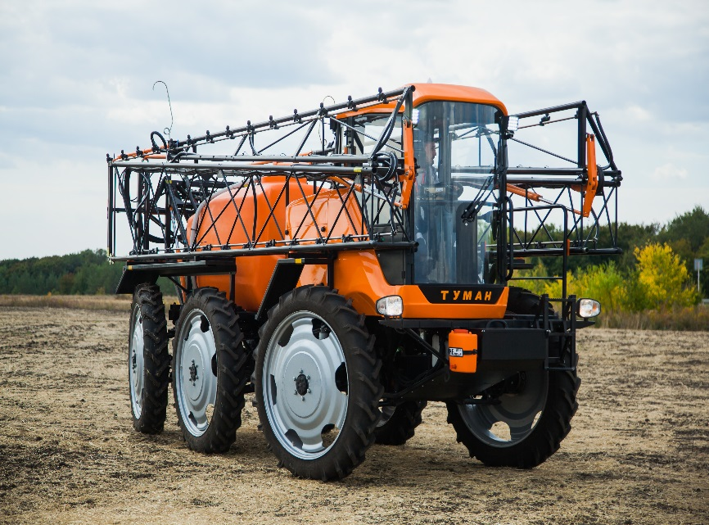
Штанговый опрыскиватель ТУМАН-3 на двух типах колес
Основные технические характеристики
Характеристики | Шины низкого давления | Узкие колеса
Ширина захвата, м | 28
Объем бака, л | 2600
Расход жидкости л/га | 15-450
Скорость на поле, км/ч | До 35 | До 20
Производительность, га/ч | До 80 | До 50

Slide 18
Преимущества техники «ТУМАН»
Расширенная область применения (за счет сменной комплектации)
Многозадачность (за счет различных комплектаций)
Выполнение работ в кратчайшие агротехнические сроки в сложных метеоусловиях
Высокая производительность (до 1000 га в сутки)
позволяет окупить машину за 1,5-2 сезона
Конкурентная цена
Экономия химпрепаратов до 16%
Высокое качество обработки по сравнению с авиационной и многими отечественными и импортными аналогами
Низкий расход топлива (дизель до 200 г/га)
Простая в обслуживании и надежная конструкция
Доступность запасных частей (наличие региональных складов, каталоги, штатные автозапчасти)
Комфорт и безопасность

Slide 19

Спасибо за внимание!
ООО «Пегас-Агро»
443528, Самарская область, Волжский район,
пгт. Стройкерамика, Промзона.
Тел./факс: +7(846) 977-77-37
www.pegas-agro.ru
E-mail: info@ pegas -agro.ru

